Slide 1
Урок математики
в 1 классе по теме
«Перестановка слагаемых»

Slide 3
2 4 6
8
10
12
14

Slide 4
Ум - это нечто гораздо большее, чем сила. Там, где сила бесполезна, выручит ум.

Slide 5
Передвиньте 2 палочки так, чтобы бабочка оказалась в совке.

Slide 6
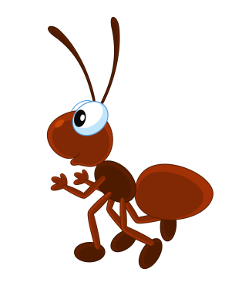
3 + 5
2 + 4
2 + 7
5 + 3
1 + 8
7 + 2
4 + 2
8 + 1

Slide 7
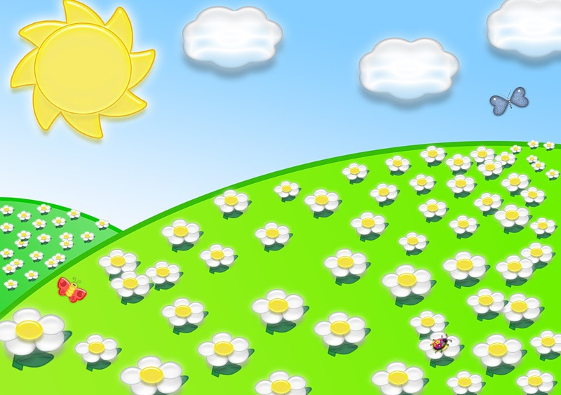
3 + 5 =
8
5 + 3 =
8

Slide 8
8
2 + 6 =
1
2
3
4
5
6
7
8
9
8
6 + 2 =
1
2
3
4
5
6
7
8
9

Slide 9
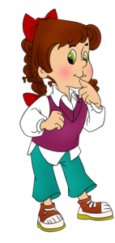
от перестановки слагаемых
сумма не изменяется
УРА! Мы сделали открытие :

Slide 10
Правила работы в группе
В группе должен быть ответственный.
Работать должен каждый на общий результат.
Один говорит, другие слушают.
Если не понял, переспроси.
Свое несогласие высказывай вежливо.

Slide 11
Проверка
4+3= 7 1+6= 7 1+8= 9 3+6= 9 5+2= 7 2+5= 7 7+2= 9 4+5= 9

Slide 12
Во дворе играли 3 мальчика и 6 девочек. Сколько всего ребят было во доре?
?
3
6
3 + 6 =
6 + 3 =
9 (р.)

Slide 13
Я отлично работал, все понял, могу объяснить другим.
Я хорошо работал и все понял.
Мне нужна помощь.

